Slide 1
taraboom.ru

Slide 2
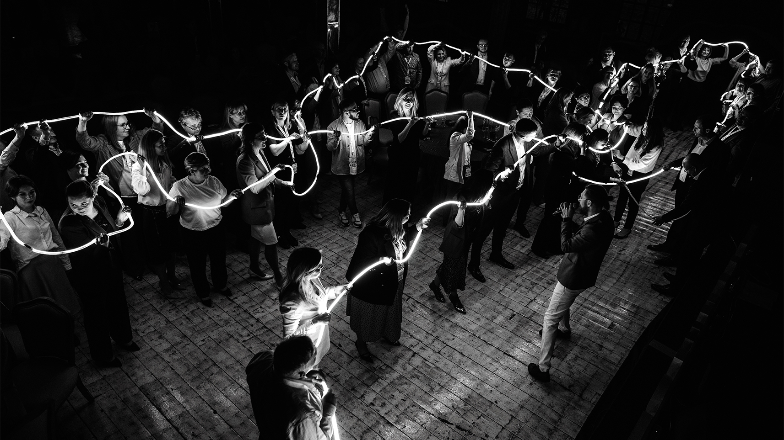
НЕОНОВЫЙ ТИМБИЛДИНГ ЕДИНАЯ ЦЕПЬ

Slide 3
неоновый интерактив / описание
ЗАДАЧИ УЧАСТНИКАМ
- СОСТЫКОВАТЬ НЕОНОВЫЕ СЕГМЕНТЫ
- ПУСТИТЬ ТОК ПО НЕОНОВОЙ ЦЕПИ НАЖАВ НА КНОПКУ
- ЗАЖЕЧЬ СПЕЦИАЛЬНУЮ СВЕТОВУЮ КОНСТРУКЦИЮ

Slide 4
неоновый интерактив / характеристики
формат
мероприятия
решение задач
количество
участников
время
проведения
ДО 400
ДО 20
КОНФЕРЕНЦИЯ
БАНКЕТ
ФУРШЕТ
OPEN AIR
FAMILY DAY
ОТКРЫТИЕ/ ЗАКРЫТИЕ МЕРОПРИЯТИЯ
ПРЕЗЕНТАЦИЯ
ДРАЙВ-ПАУЗА
ЧЕЛОВЕК
МИНУТ
Проводим программы
на разных языках

Slide 5
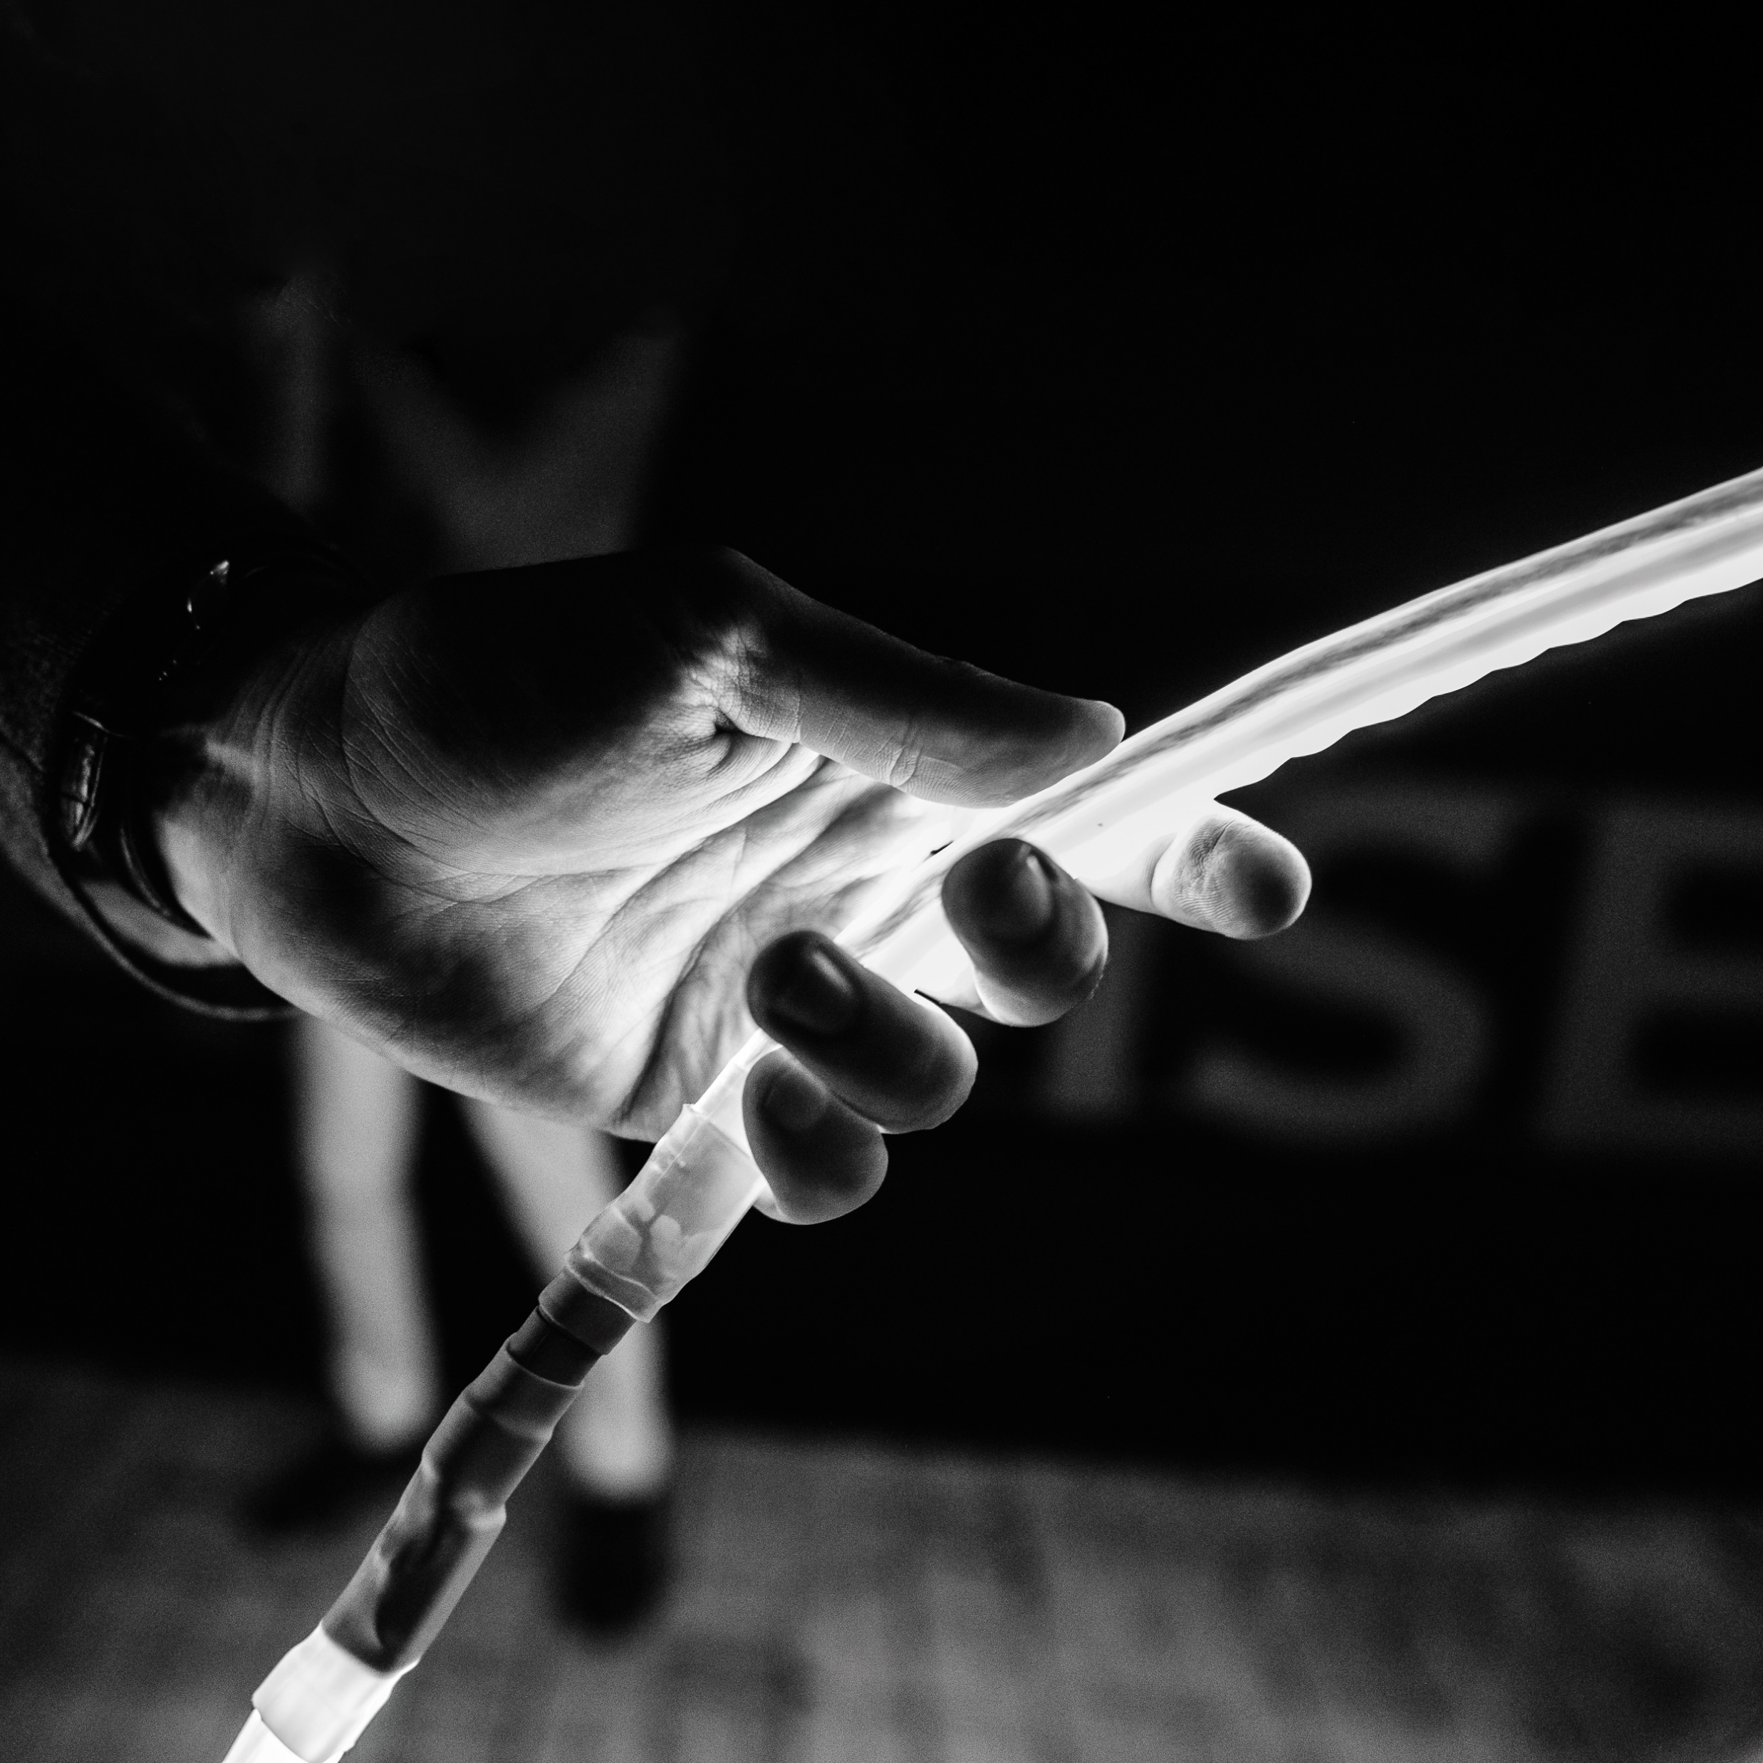
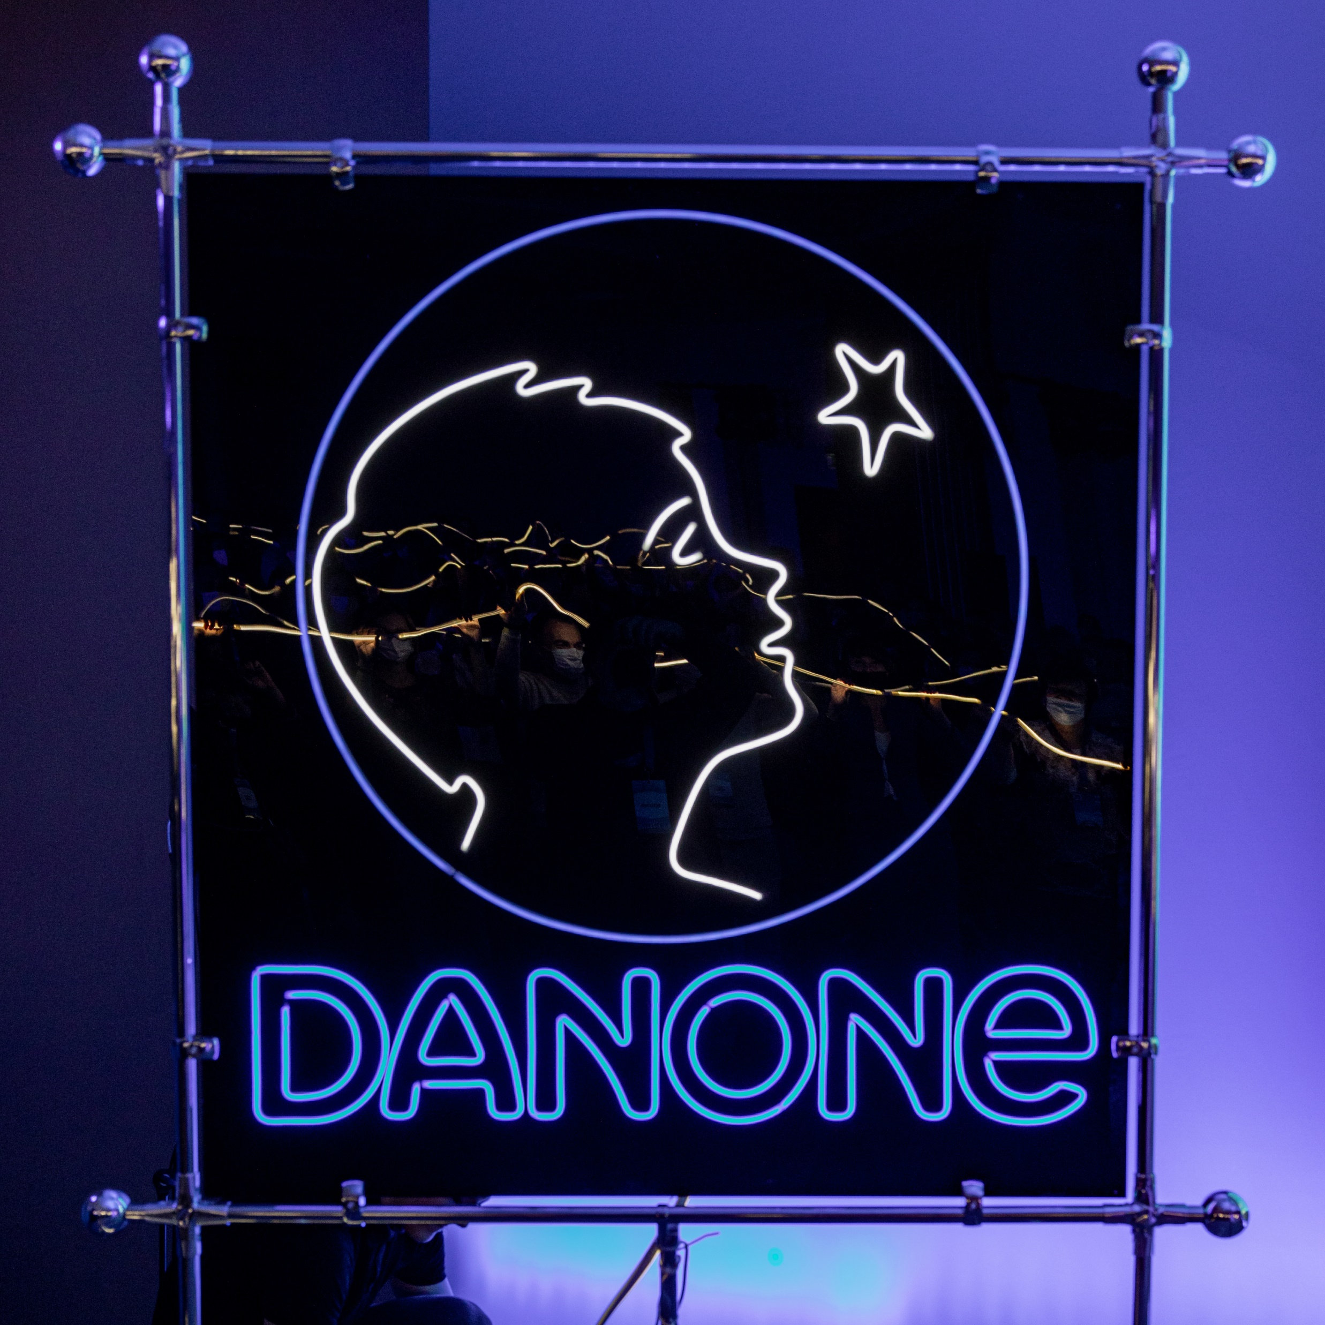
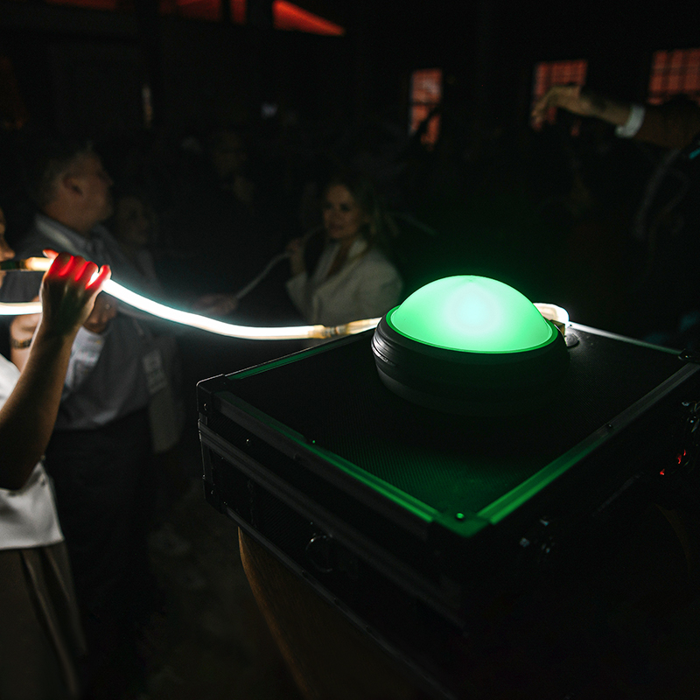
неоновый интерактив / описание
ИСПОЛЬЗУЕМ:
НЕОН
СВЕТОВУЮ КОНСТРУКЦИЮ
РУБИЛЬНИК-КНОПКУ
ВОЗДЕЙСТВУЕМ
на эмоции через визуальный вау-эффект и нетворкинг

Slide 6
неоновый интерактив / результат
РЕЗУЛЬТАТ
зрелищное начало / яркий финал события
неоновый логотип компании / мероприятия
новые точки коммуникации

Slide 7
неоновый интерактив / структура
Общее время программы 10-20 минут
1
2
3
4
5
1. Интро
Вводная речь ведущего
2. Подготовка
Раздача и состыковка участниками неоновых деталей
3. Пробный запуск
Приглашение руководителя для включения неона
4. Исправление ошибок
Активная командная работа по правильному соединению цепи
5. Яркий финал
Подключение световой цепи к логотипу компании/мероприятия

Slide 8
STANDART
PREMIUM
Неоновый контур
Неоновый контур
до 200 деталей
до 200 деталей
Световая конструкция
Световой логотип
в виде «Like»
разрабатывается индивидуально
10 минут
20 минут
продолжительность программы
продолжительность программы
от 85 000 ₽
от 110 000 ₽

Slide 9
неоновый интерактив / райдер
ТЕХНИЧЕСКИЙ РАЙДЕР
Возможность разгрузки реквизита максимально близко к месту проведения программы
Ручной радиомикрофон подключенный к звуковой системе
Столик для кнопки
Доступные розетки 220В
ПРОГРАММА ПРОВОДИТСЯ ПРИ ЛЮБОМ ОСВЕЩЕНИИ
БЫТОВОЙ РАЙДЕР
Гримёрка или любое другое пространство для подготовки и сбора реквизита (7 кв.м)
Парковочное место
Питьевая
вода

Slide 10
whatsapp / telegram
+7 (495) 260 60 12
hello@taraboom.ru taraboom.ru

